Slide 1
INFORMACIÓN PARA
FAMILIAS
Enseñanzas Obligatorias
Toda la información del proceso de admisión se encuentra en el Portal de Educación: educa.jccm.es
Recomendamos visita

Slide 2
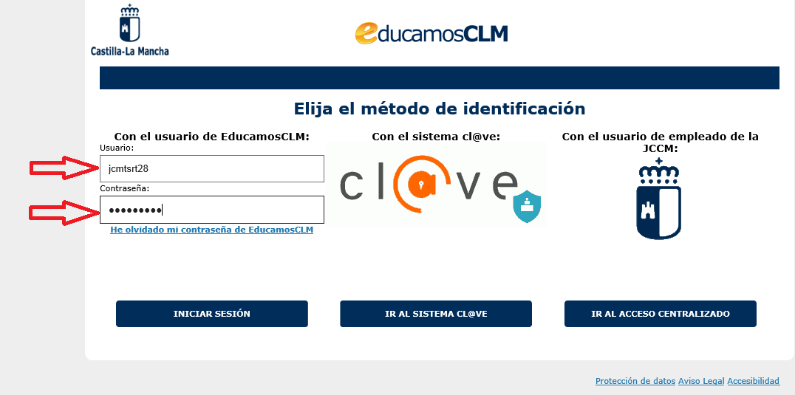
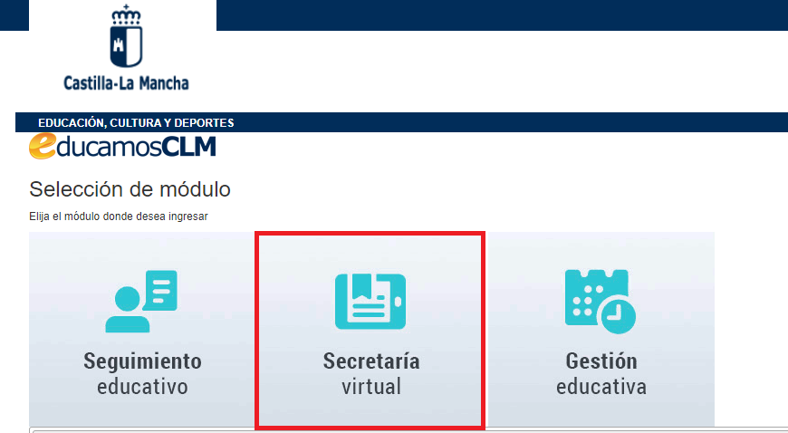
Solicitudes en EducamosCLM
educamosclm.castillalamancha.es
a través de la SECRETARÍA VIRTUAL
Las claves de acceso a la plataforma Educamos se pueden solicitar en cualquier centro educativo.
Acceso a la plataforma con usuario y contraseña
Accedemos a la “Secretaría Virtual”.
ATENCIÓN: LA SOLICITUD DE ADMISIÓN NO ES UNA MATRÍCULA

Slide 3
SELECCIÓN DE CONVOCATORIA
Hacemos clic en nuestra convocatoria
Seleccionamos para elegir el alumno/a y abrir el formulario de solicitud.

Slide 4
SELECCIÓN DEL ALUMNO/A CANDIDATO/A
Si nuestro/a hijo/a ya está escolarizado/a en un centro educativo de CLM aparece en el listado y pulsamos sobre el candidato/a.
Si nuestro/a hijo/a NO está escolarizado/a, pulsamos sobre el “muñeco” de la parte superior derecha.

Slide 5
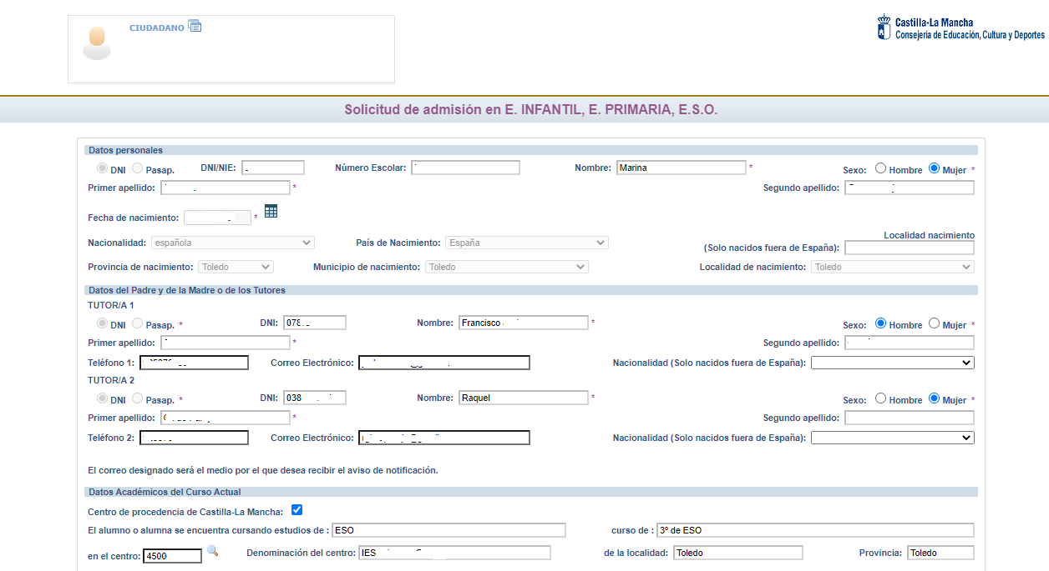
FORMULARIO DE SOLICITUD
Muy importante el correo electrónico para notificaciones
- Si es alumnado de CLM aparecen automáticamente todos los campos rellenos, incluido el centro en el que está actualmente matriculado/a.
- Si aún NO está escolarizado/a en CLM, incluidos los alumnos/as de 3 años, debemos ir cumplimentando todos los datos.

Slide 6
SELECCIÓN DE CURSO Y CENTRO
En este apartado indicaremos etapa, curso y centros educativos por orden de prioridad y si solicitamos enseñanza bilingüe.
Se debe elegir el nivel siguiente al que se está cursando, de lo contrario la solicitud se desestimará
Se recomienda completar los 6 centros, ya que, de lo contrario, nos podrían asignar uno no elegido.
Para cambios de centro deberemos marcar “SI o NO deseo permanecer en mi centro de procedencia”, ya que me pueden asignar un centro que no he solicitado si por baremo o vacantes no me asignan el centro deseado.

Slide 7
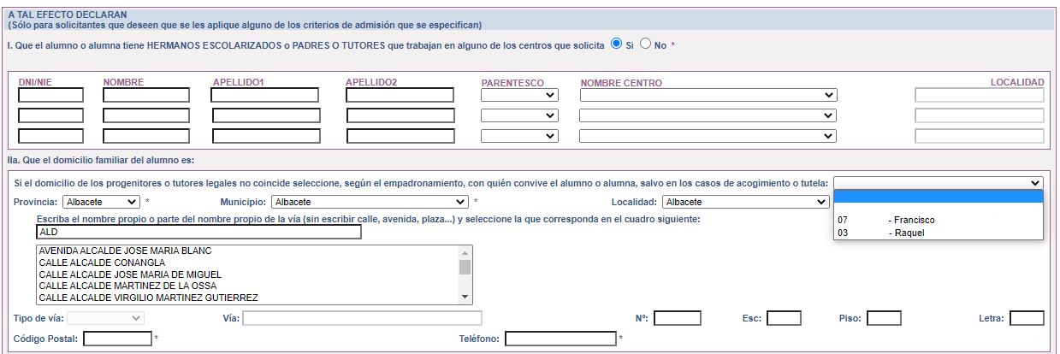
CRITERIOS
Es obligatorio marcar SI o NO y rellenar lo correspondiente
El domicilio que hay que alegar es en el que está empadronado el alumno/a con sus progenitores o tutores/as legales. Si el domicilio de ambos no coincide debemos indicar con cuál de ellos está empadronado/a.
Rellenar si existen hermanos/as/padres o madres que estudien o trabajen en los centros solicitados.
Poner parte del nombre propio de la vía, sin escribir calle, avenida…y luego seleccionar en el cuadro siguiente.
Hacer clic sobre la vía seleccionada para que aparezca grabada en el recuadro de abajo y después completar con nº/piso/…y código postal.
Hay que cumplimentar por orden, Provincia/Municipio y Localidad y aparecerán todas las calles correspondientes a la localidad. Seleccionar en el recuadro la que corresponda.

Slide 8
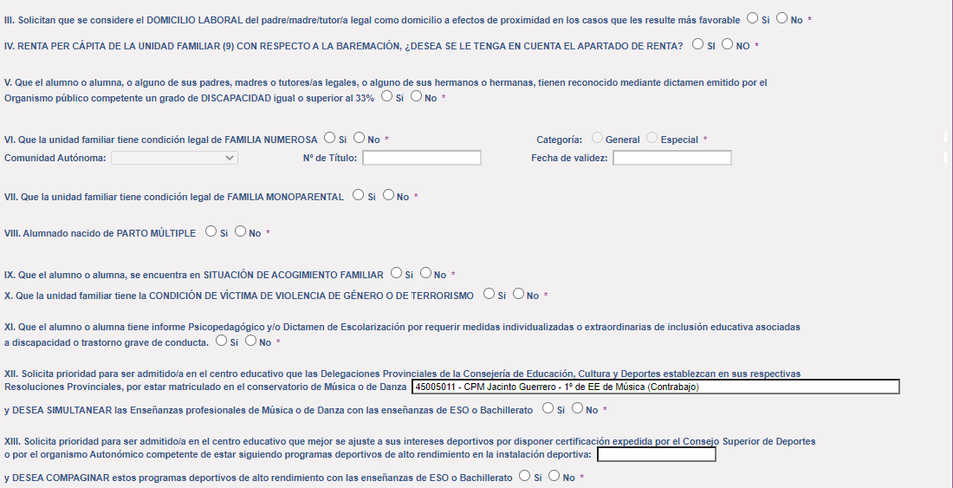
Debemos marcar SI – NO en cada criterio y en caso afirmativo, rellenar los formularios que se desplieguen
Si el alumno/a está matriculado/a en un conservatorio de Música o Danza de CLM aparecerá por defecto el centro y nivel, sólo hay que marcar Si o NO en caso de solicitar simultaneidad con la ESO en los centros establecidos en las Resoluciones Provinciales.
Por último marcar la declaración de veracidad

Slide 9
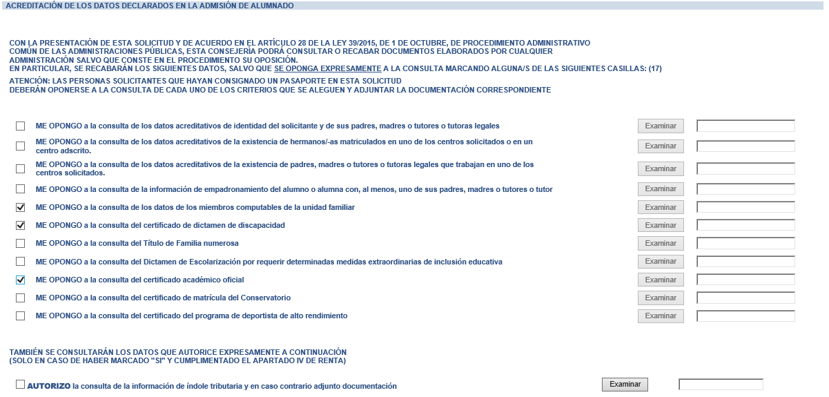
Las personas solicitantes con PASAPORTE deberán oponerse a los criterios alegados y adjuntar la documentación correspondiente.
Autorización expresa sólo si alegamos el criterio de Renta
Para aquellos datos que SE OPONGA a hacer la comprobación de oficio, es necesario adjuntar la documentación oportuna que justifique los criterios alegados en la solicitud, para ello se pulsa donde pone “Examinar” de modo que se acceda a la carpeta de su ordenador en la que está el documento justificativo y se adjunta. Los documentos a adjuntar deberán tener formato PDF, con un máximo de 5 MB y en el nombre únicamente letras, números, guion alto y sin espacios.
(En caso de no adjuntar la documentación de manera telemática, se deberá aportar de manera presencial con cita previa en la Secretaria del centro solicitado como 1ª opción).

Slide 10
Datos que NO pueden se comprobados por la Administración o documentos de empresas privadas u otras Comunidades Autónomas
Acreditación de FAMILIA MONOPARENTAL a efectos de baremo en caso de haberla alegado

Slide 11
Deberán realizar la firma telemática LOS DOS progenitores/as o los dos tutores/as legales del alumno/alumna, también en Bachillerato para menores de edad.
EN CASO CONTRARIO NO SE REGISTRA LA SOLICITUD
Si la solicitud se firma por un solo tutor/a se deberá declarar y documentar en el siguiente apartado:
LA DOCUMENTACIÓN A APORTAR EN CADA CASO VIENE ESPECIFICADA EN EL APARTADO QUINTO DE LA RESOLUCIÓN DE CONVOCATORIA
Los documentos a adjuntar deberán tener formato PDF, con un máximo de 5 MB y en el nombre únicamente letras, números, guion alto y sin espacios.
(En caso de no adjuntar la documentación de manera telemática, se deberá aportar de manera presencial con cita previa en la Secretaria del centro solicitado como 1ª opción).

Slide 12
Si se detecta falsedad en los datos aportados, ocultamiento de información o vulneración de derechos de otro/a progenitor/a no firmante, se podrá perder la plaza adjudicada y ser asignada a instancia de los tribunales de justicia u otros órganos de la Administración.
Esta casilla se selecciona en caso de que autoricemos al centro a presentar la solicitud.
Al terminar validamos

Slide 13
El sistema realiza ahora una serie de comprobaciones sobre nuestra solicitud.
Si todo es correcto, nos muestra un resumen de la misma.
Si no es así, la pantalla avisa de los errores y se pueden corregir.
Cuando la solicitud esté correcta aparece este mensaje:
A continuación es necesario pulsar el botón de firma en la parte superior derecha, para continuar con el proceso de teletramitación.

Slide 14
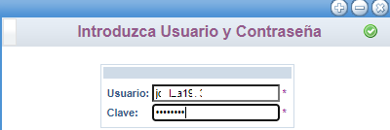
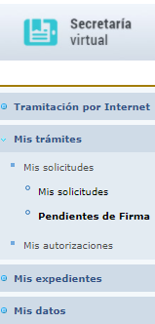
El sistema nos recuerda que la solicitud debe ser firmada por los dos progenitores/as o tutores/as legales.
Si acepta, le saldrá otra pantalla con un resumen de la solicitud
y el botón para la firma con usuario y contraseña del segundo tutor.
Si cancela, el segundo tutor puede firmarlo en cualquier momento entrando en la plataforma EducamosCLM.
Secretaría Virtual - Mis trámites-Mis solicitudes- Pendientes de firma.
Tendrá la solicitud pendiente de firma hasta completar el proceso.

Slide 15
El Nº 241247 sustituye al nombre y apellidos del alumno/a en los listados de publicación.
Fecha y Hora
Nº de registro
Finalmente, el programa nos mostrará el registro de la solicitud tramitada correctamente:
“Su solicitud ha sido presentada”
Puede consultar la solicitud en el apartado “CÓMO VAN MIS TRÁMITES”. Seleccionando al alumno/a solicitante y en la opción “Ver solicitud” permite ver la solicitud finalizada, imprimirla o proseguir si no está registrada.
- si se quedó en borrador (sin ninguna firma) el tutor/a que la inició la podrá firmar, sin tener que volver a empezar.
- si se quedó en espera de una firma, presentará el botón para que firme el otro tutor/a con su usuario y contraseña.
- si se quedó registrada correctamente, va a mostrar la solicitud y la podrá imprimir con el botón correspondiente.

Slide 16
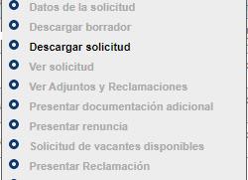
En “Cómo van mis Trámites” se ven todas las solicitudes realizadas y su estado en la barra: Firmadas – En borrador – Pendiente de firma – Rechazada.
Seleccionando al alumno/a en la barra se pueden realizar todos los trámites correspondientes al proceso de admisión:
Datos de la solicitud: ver baremo, reclamaciones, centros adjudicados.
Hacer más trámites del proceso: reclamaciones – renuncia y participación en vacantes resultantes.
Ver, descargar e imprimir la solicitud y documentos adjuntos.

Slide 17
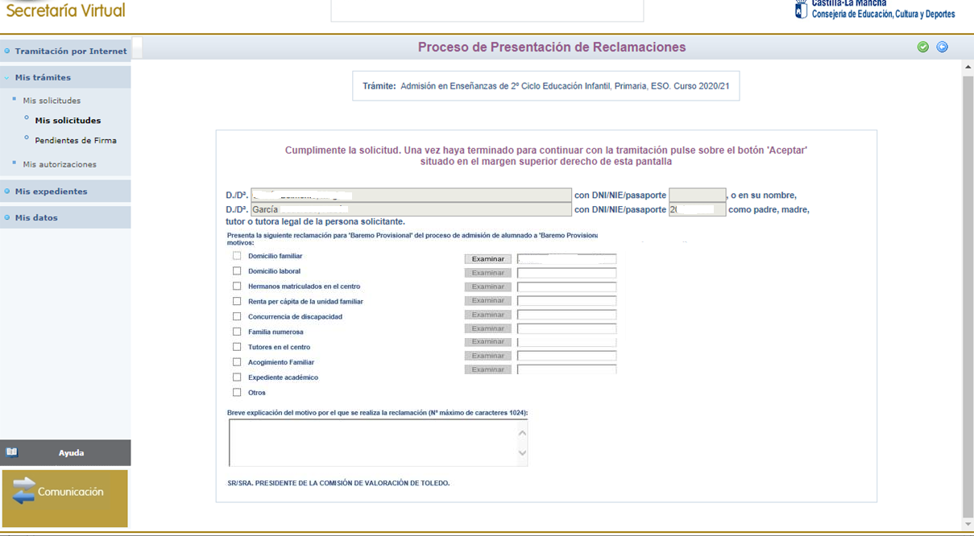
RECLAMACIONES
educamosclm.castillalamancha.es
Del 23 de abril al 27 de abril – Baremo provisional
Del 26 de mayo al 30 de mayo – Asignación provisional
2. Si lo deseamos adjuntamos documentos relacionados con cada motivo reclamado.
1. Marcamos el/los motivos por los que realizamos la reclamación.
3. Al finalizar pinchamos “aceptar”.

Slide 18
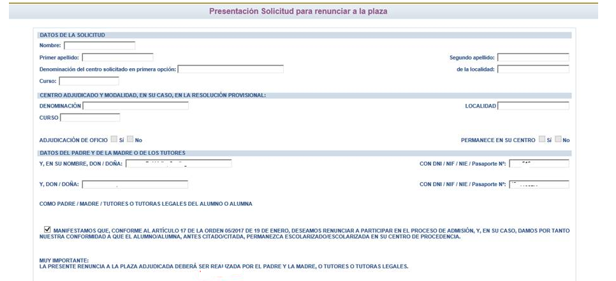
RENUNCIA AL PROCESO DE ADMISIÓN
educamosclm.castillalamancha.es
Alumnado que realizó la solicitud de admisión en febrero y solicita renunciar a todo el proceso.
Del 26 de mayo al 10 de junio
La renuncia la deben realizar los dos progenitores o tutores legales excepto declaraciones responsables y mayores de edad.

Slide 19
SI TIENE UN PROBLEMA DE TIPO TÉCNICO CON LA PLATAFORMA EDUCAMOSCLM, HA DE ENVIAR UN CORREO ELECTRÓNICO A
educamosclm@jccm.es
INDIQUE NOMBRE Y APELLIDOS, DNI, Y DATOS COMPLETOS DEL PROBLEMA QUE TIENE (NOMBRE COMPLETO DEL ALUMNO, CURSO SOLICITADO, ETC). CUANTOS MÁS DATOS, MEJOR PARA QUE LE PODAMOS ATENDER SIN VOLVER A PEDIRLE INFORMACIÓN.

Slide 20
CANALES DE INFORMACIÓN
Portal de Educación: educa.jccm.es
Guía para las familias.
Video – tutoriales (solicitudes, matriculación, reclamaciones, renuncias…)
Preguntas frecuentes
Oferta educativa
Centros Educativos.
Correos electrónicos - Delegaciones:
Albacete: admision.ab@jccm.es 967 596 329
Ciudad Real: admision.cr@jccm.es 926 279 299
Cuenca: admision.cu@jccm.es 969 177 747
Guadalajara: admision.gu@jccm.es 949 887 928
Talavera: admision.talavera@jccm.es 925 330 200
Toledo: admision.to@jccm.es 925 286 500
admision.edu@jccm.es 925 247 400
Teléfonos de información Único de Información (012).

Slide 21
Muchas Gracias

